Slide 1
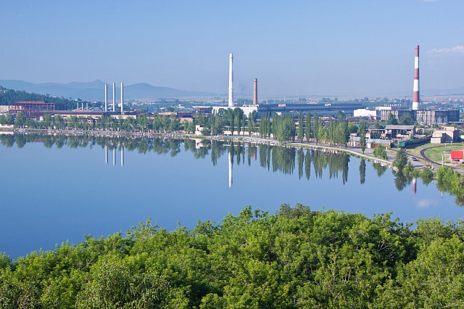
Выполнили: Садыкова Е.Н., Борисова С.В.
Родной мой город
Белорецк
Задания для детей

Slide 2
Знала сёла, города, Шар земной со мной кружился… Белорецк же навсегда В моём сердце поселился. Белорецк – ты город мой, Без тебя я пропадаю. Как легко мне быть с тобой, А тебе – со мной, я знаю. Посижу в твоём саду, Помечтаю, потоскую, Без смущенья, на виду Клён зелёный поцелую. Нина Тихонова

Slide 3
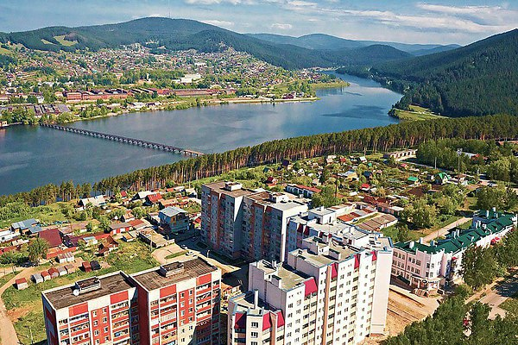
В 2017 году наш город Белорецк празднует свой юбилей, 255 лет со дня основания города.

Slide 4
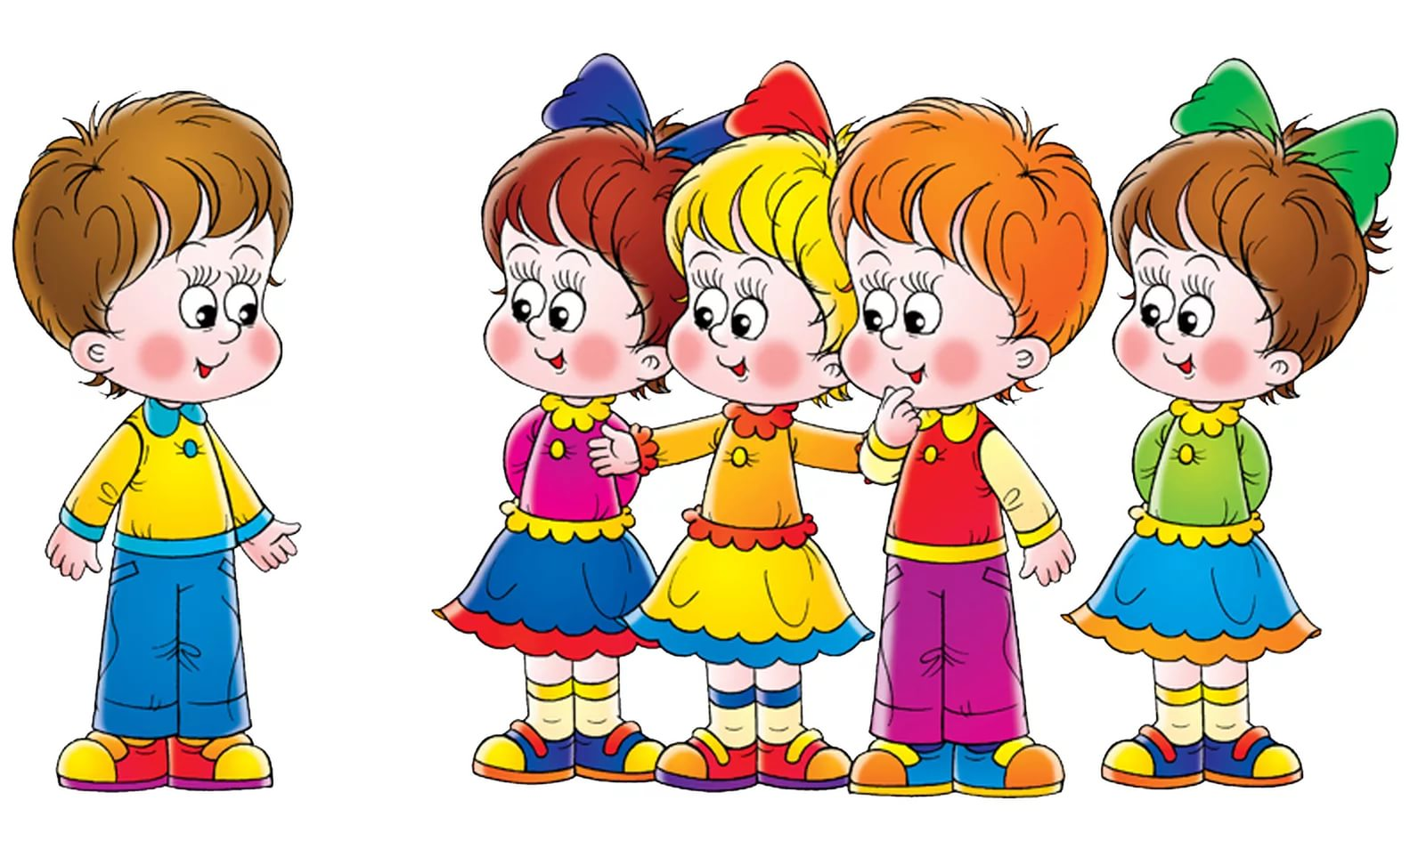
-Ребята, давайте посмотрим, как изменился наш город Белорецк за эти годы?
1762-2017

Slide 5
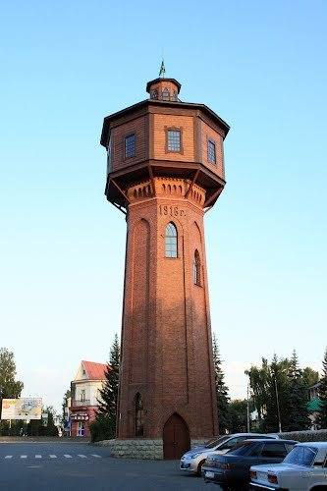
Название?

Slide 6
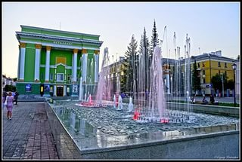
Название?

Slide 7
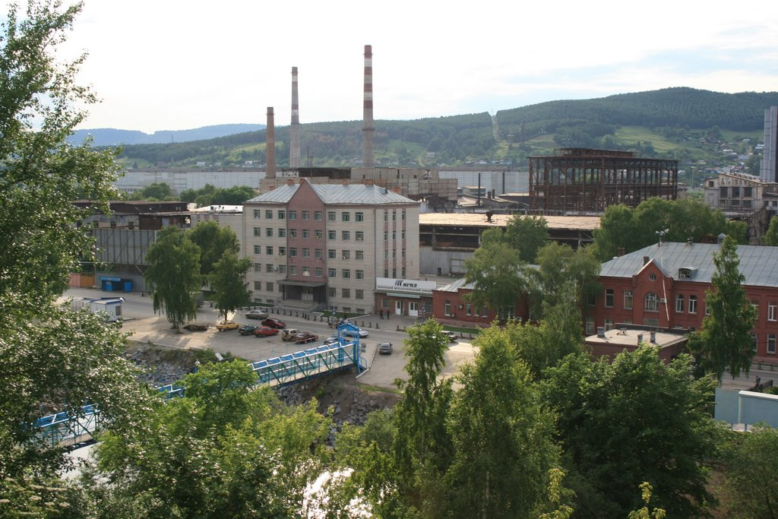
Название?

Slide 8
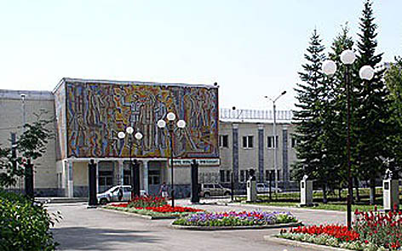
Название?

Slide 9
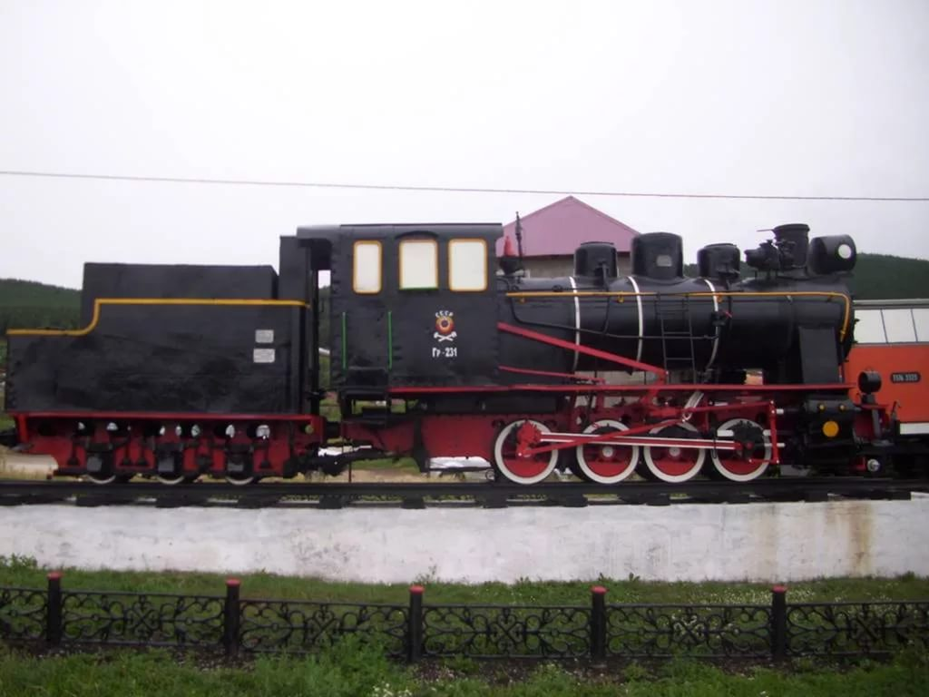
Едет, едет паровоз Слышен громкий стук колёс Паровоз гудит, гудит И стрелой вперёд летит

Slide 10
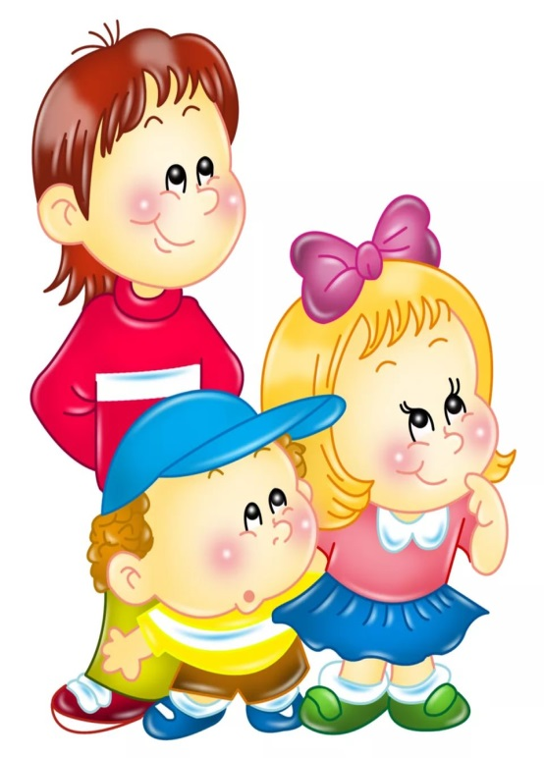
Ребята, предлагаем вам разгадать кроссворд
 |  |  |  |  |  | 2
6 |  |  |  |  |  |  |  |  | 1 |  | 5 |  | 4
 |  |  |  |  |  |  |  | 7
 |  |  |  | 3

Slide 11
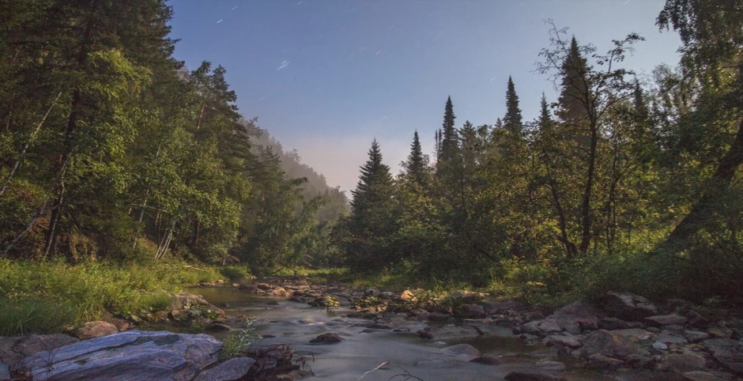
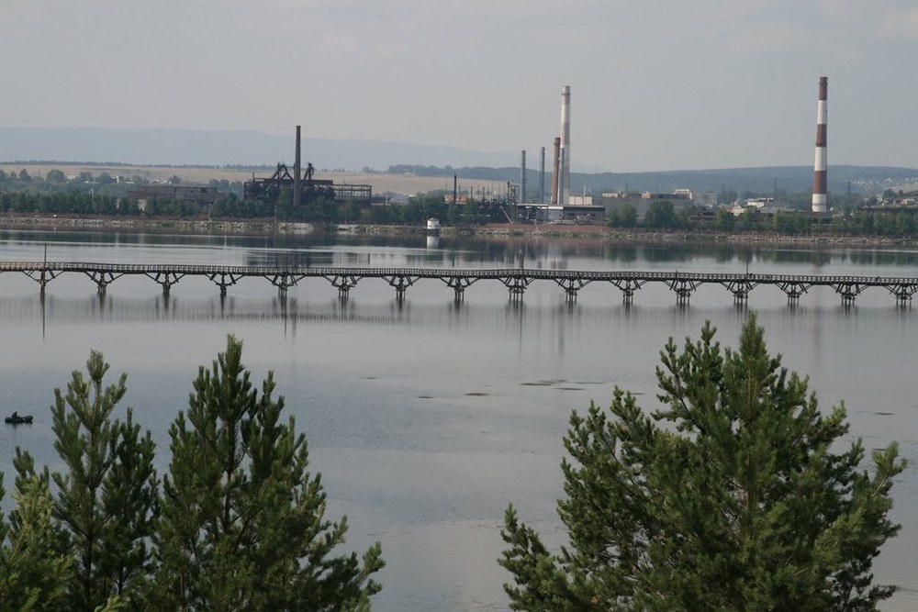
1.Эта река дала название нашему городу.
р.Нура
р.Белая
р.Мата

Slide 12
 |  |  |  |  |  | 2
6 |  |  |  |  |  |  |  |  | 1 |  | 5 |  | 4
 |  |  |  |  |  |  |  | 7 | Б
 |  |  |  |  |  |  |  |  | е
 |  |  |  |  |  |  |  |  | л
 |  |  |  | 3 |  |  |  |  | а
 |  |  |  |  |  |  |  |  | я

Slide 13
2.Эта гора имеет три скалистые вершины. Название дано за обилие ягод, часто растущих на каменистых склонах.

Slide 14
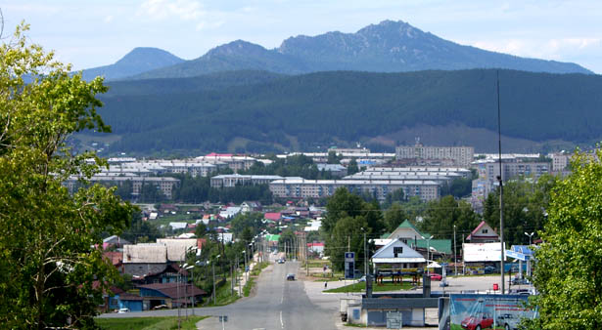
 |  |  |  |  |  | 2
 |  |  |  |  |  | М
6 |  |  |  |  |  | а |  |  | 1 |  | 5 |  | 4
 |  |  |  |  |  | л |  | 7 | Б
 |  |  |  |  |  | и |  |  | е
 |  |  |  |  |  | н |  |  | л
 |  |  |  | 3 |  | о |  |  | а
 |  |  |  |  |  | в |  |  | я
 |  |  |  |  |  | а
 |  |  |  |  |  | я

Slide 15
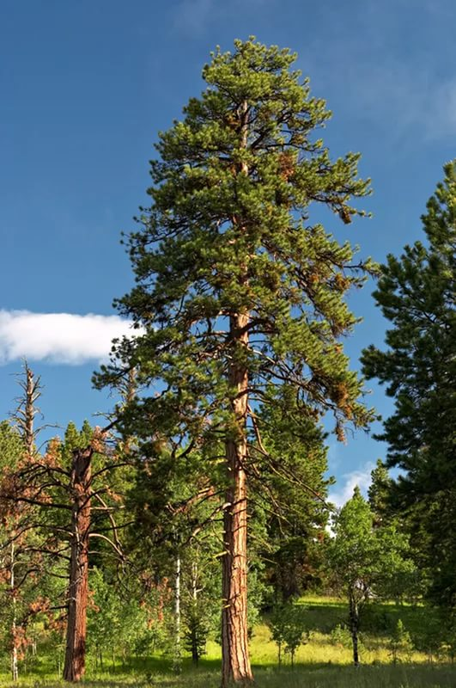
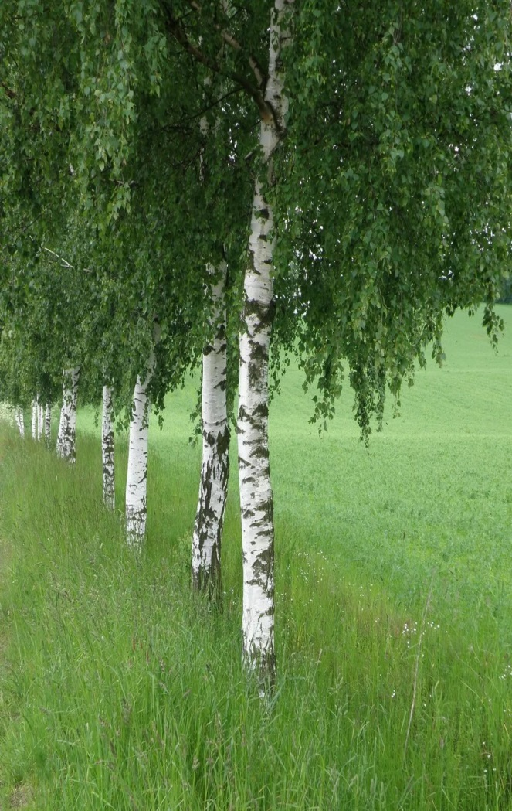
3.Это дерево является хорошим строительным материалом и растет во всем Белорецком районе
Береза
Сосна
Ель

Slide 16
 |  |  |  |  |  | 2
 |  |  |  |  |  | М
6 |  |  |  |  |  | а |  |  | 1 |  | 5 |  | 4
 |  |  |  |  |  | л |  | 7 | Б
 |  |  |  |  |  | и |  |  | е
 |  |  |  |  |  | н |  |  | л
 |  |  |  | 3 | с | о | с | н | а
 |  |  |  |  |  | в |  |  | я
 |  |  |  |  |  | а
 |  |  |  |  |  | я

Slide 17
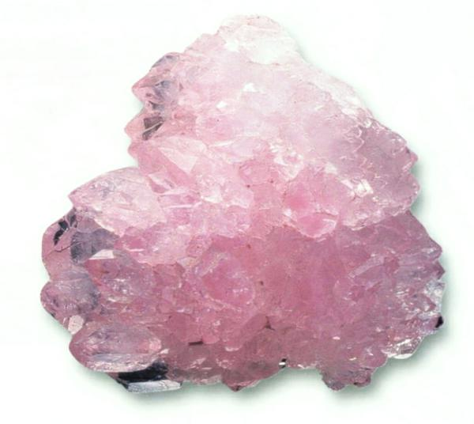
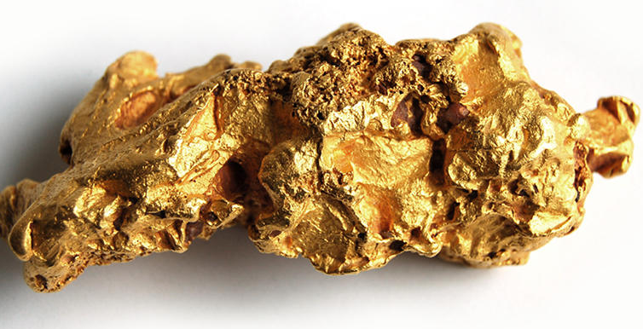
4.Какое полезное ископаемое добывали в Белорецком районе?
Железная
руда
Розовый
кварц
Золото

Slide 18
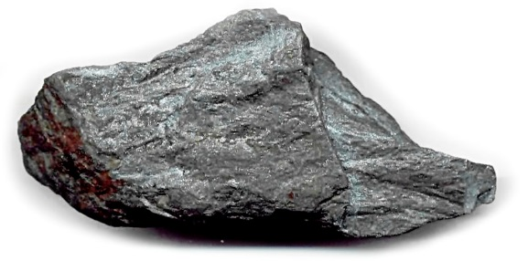
 |  |  |  |  |  | 2
 |  |  |  |  |  | М
6 |  |  |  |  |  | а |  |  | 1 |  | 5 |  | 4
 |  |  |  |  |  | л |  | 7 | Б |  |  |  | р
 |  |  |  |  |  | и |  |  | е |  |  |  | у
 |  |  |  |  |  | н |  |  | л |  |  |  | д
 |  |  |  | 3 | с | о | с | н | а |  |  |  | а
 |  |  |  |  |  | в |  |  | я
 |  |  |  |  |  | а
 |  |  |  |  |  | я

Slide 19
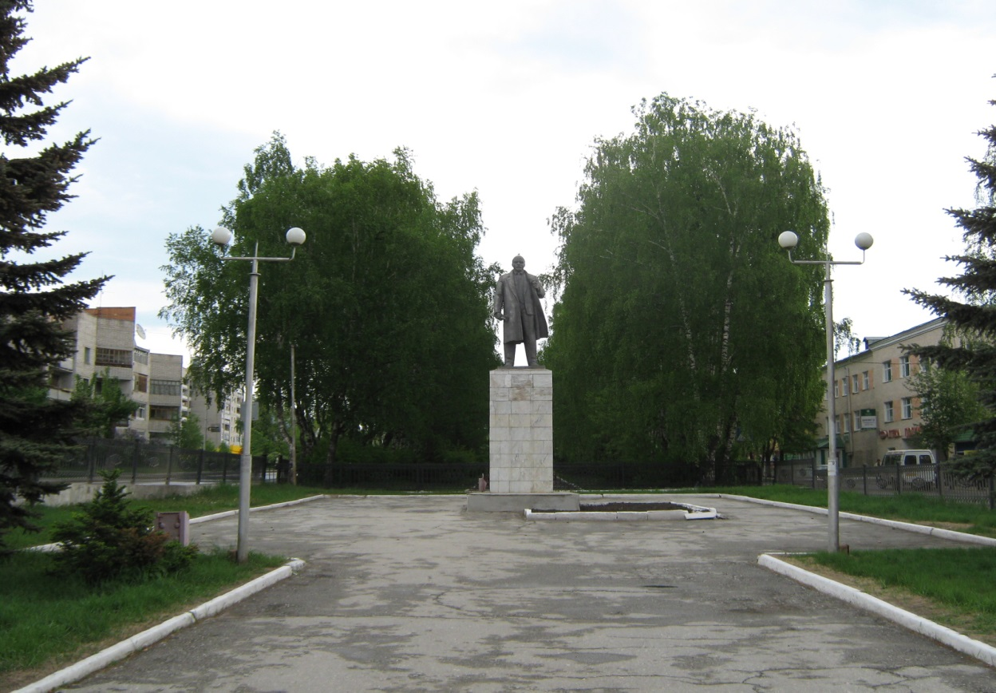
5. Первоначально эта улица называлась «Тирлянская».Одна из старейших улиц города Белорецка?

Slide 20
 |  |  |  |  |  | 2
 |  |  |  |  |  | М
6 |  |  |  |  |  | а |  |  | 1 |  | 5 |  | 4
 |  |  |  |  |  | л |  | 7 | Б |  | Л |  | р
 |  |  |  |  |  | и |  |  | е |  | е |  | у
 |  |  |  |  |  | н |  |  | л |  | н |  | д
 |  |  |  | 3 | с | о | с | н | а |  | и |  | а
 |  |  |  |  |  | в |  |  | я |  | н
 |  |  |  |  |  | а |  |  |  |  | а
 |  |  |  |  |  | я

Slide 21
6.Талантливая поэтесса, романтик и тонкий лирик, её стихи стали визитной карточкой города Белорецк.

Slide 22
 |  |  |  |  |  | 2
 |  |  |  |  |  | М
6 | З | и | м | и | н | а |  |  | 1 |  | 5 |  | 4
 |  |  |  |  |  | л |  | 7 | Б |  | Л |  | р
 |  |  |  |  |  | и |  |  | е |  | е |  | у
 |  |  |  |  |  | н |  |  | л |  | н |  | д
 |  |  |  | 3 | с | о | с | н | а |  | и |  | а
 |  |  |  |  |  | в |  |  | я |  | н
 |  |  |  |  |  | а |  |  |  |  | а
 |  |  |  |  |  | я

Slide 23
7. В пустые клеточки впишите название нашего города.

Slide 24
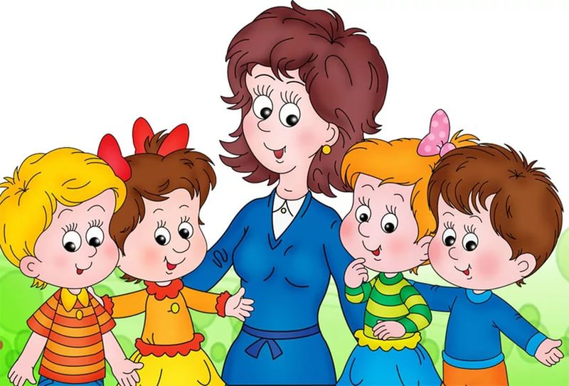
Вы справились с заданием!
 |  |  |  |  |  | 2
 |  |  |  |  |  | М
6 | З | и | м | и | н | а |  |  | 1 |  | 5 |  | 4
 |  |  |  |  |  | л |  | 7 | Б | е | Л | о | р | е | ц | к
 |  |  |  |  |  | и |  |  | е |  | е |  | у
 |  |  |  |  |  | н |  |  | л |  | н |  | д
 |  |  |  | 3 | с | о | с | н | а |  | и |  | а
 |  |  |  |  |  | в |  |  | я |  | н
 |  |  |  |  |  | а |  |  |  |  | а
 |  |  |  |  |  | я

Slide 25
Белорецк, с юбилеем!
255

